Slide 1
WYMAGANIA WSPÓŁCZESNEGO RYNKU PRACY
OGÓLNOPOLSKI TYDZIEŃ KARIERY
Pszczyna, 18.10.2013r.

Slide 2
RYNEK PRACY JEST SWOISTEGO RODZAJU PLACEM TARGOWYM, MIEJSCEM, GDZIE SPOTYKAJĄ SIĘ ZARÓWNO SPRZEDAJĄCY (BEZROBOTNI, POSZUKUJĄCY PRACY) Z KUPUJĄCYMI (PRACODAWCY).
FUNKCJĘ TOWARU PEŁNI PRACA.

Slide 3
Z POJĘCIEM RYNKU PRACY ŚCIŚLE SĄ ZE SOBĄ POWIĄZNE TERMINY POPYTU I PODAŻY NA PRACĘ.
POPYT NA PRACĘ KSZTAŁTOWANY JEST PRZEZ PRACODAWCÓW, TO ONI „KUPUJĄ” PRACĘ I KREUJĄ TYM SAMYM MIEJSCE PRACY.
PODAŻ TWORZĄ OSOBY BEZROBOTNE I POSZUKUJĄCE PRACY (ZASÓB SIŁY ROBOCZEJ), ONI „SPRZEDAJĄ” SWOJE UMIEJĘTNOŚCI, KWALIFIKACJE, PRACĘ.
ZASÓB SIŁY ROBOCZEJ MOŻE ZOSTAĆ ZAGOSPODAROWANY PRZEZ PRACODAWCÓW- PO UPRZEDNICH OBUSTRONNYCH NEGOCJACJACH (POMIĘDZY PRACODAWCAMI A PRACOBIORCAMI) ZAKOŃCZONYCH SUKCESEM (M.IN. WARUNKI PRACY, PŁACY)

Slide 4
KRYTERIA PODZIAŁU RYNKU PRACY:
PRZESTRZENNE (międzynarodowy, krajowy, lokalny rynek pracy)
B. ZAWODOWE (rynek pracy informatyków, kierowców, murarzy)
C. WG WIEKU (rynek pracy osób młodych)
D. WG MIEJSCA ZAMIESZKANIA (miejski, wiejski rynek pracy)
E. WG WŁASNOŚCI (sektor publiczny, prywatny)
F. WG STABILNOŚCI ZATRUDNIENIA (rynek pierwotny – znajdują się na nim firmy o dobrej kondycji finansowej i wysokiej renomie, rynek wtórny – na nim znajdują się firmy oferujące pracę „na czarno”, łamiące przepisy prawa, oferujące niestabilne zatrudnienie)

Slide 5
KRYTERIA PODZIAŁU RYNKU PRACY:
WEWNĘTRZNY I ZEWNĘTRZNY RYNEK PRACY
KAŻDY CZŁOWIEK W MOMENCIE ZATRUDNIENIA STAJE SIĘ
UCZESTNIKIEM WEWNĘTRZNEGO RYNKU PRACY SWOJEJ
FIRMY.
OSOBY, KTÓRE STARAJĄ SIĘ O PRACĘ W TEJ FIRMIE NALEŻĄ
DO ZEWNĘTRZNEGO RYNKU PRACY.

Slide 6
SZANSE NA RYNKU PRACY ZALEŻĄ OD:
KAPITAŁU LUDZKIEGO KAPITAŁU SPOŁECZNEGO KAPITAŁU KULTUROWEGO KAPITAŁU EKONOMICZNEGO

Slide 7
WYSOKI POZIOM KOMPETENCJI CYWILIZACYJNYCH:
-ELASTYCZNY UMYSŁ, ZDOLNOŚCI ADAPTACYJNE, -ZNAJOMOŚĆ JĘZYKÓW OBCYCH (POTWIERDZONA CERTYFIKATAMI), -MOBILNOŚĆ PRZESTRZENNA, -UCZESTNICTWO W „SIECI” I ŚWIECIE WIRTUALNYM, -WYSOKI WSKAŹNIK FUNKCJONALNEGO ALFABETYZMU

Slide 8
ROZBUDOWANA POTRZEBA OSIĄGANIA:
-SKŁONNOŚĆ DO PODEJMOWANIA RYZYKA PRZY JEDNOCZESNEJ ŚWIADOMOŚCI JEGO NASTĘPSTW -PREDYSPOZYCJE DO INNOWACJI -SKŁONNOŚĆ DO UZYSKIWANIA NAJLEPSZYCH WYNIKÓW, ALE TYLKO W WARUNKACH WSPÓŁZAWODNICTWA -WYSOKIE ASPIRACJE EDUKACYJNE I ZAWODOWE

Slide 9
RYNEK PRACY
WOJEWÓDZTWA ŚLĄSKIEGO
-wybrane aspekty -

Slide 10
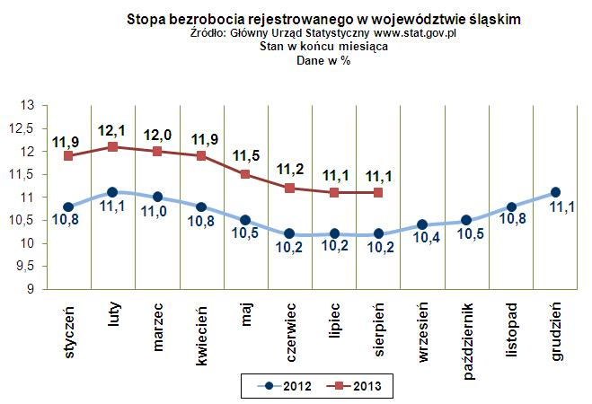
Źródło: WUP Katowice

Slide 11
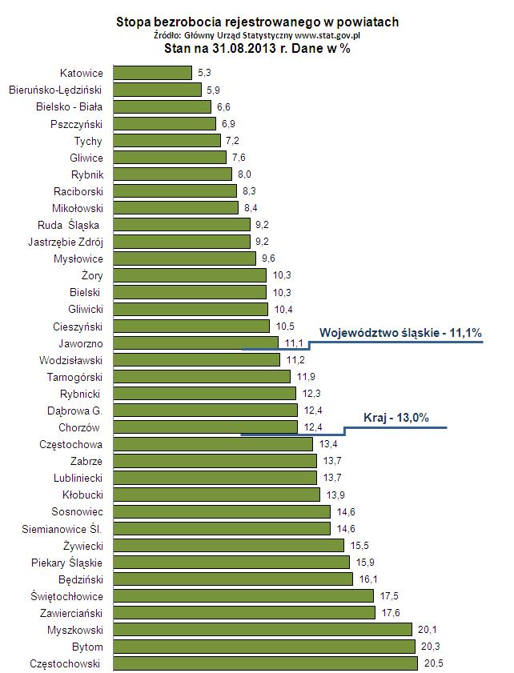
Źródło: WUP Katowice

Slide 12
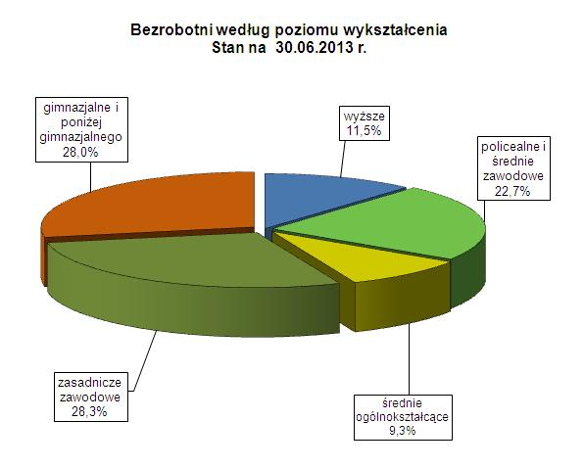
Źródło: WUP Katowice

Slide 13
Wskaźnik zatrudnienia
Źródło: WUP Katowice

Slide 14
Wskaźniki zatrudnienia dla kategorii wykształcenia
Źródło: WUP Katowice

Slide 15
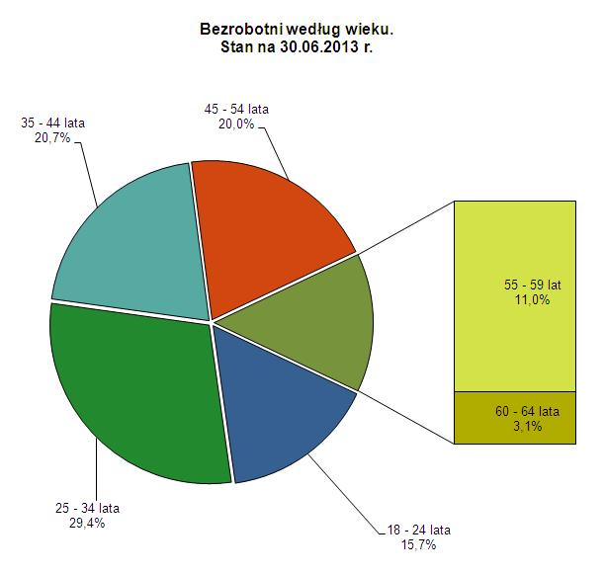
Źródło: WUP Katowice

Slide 16
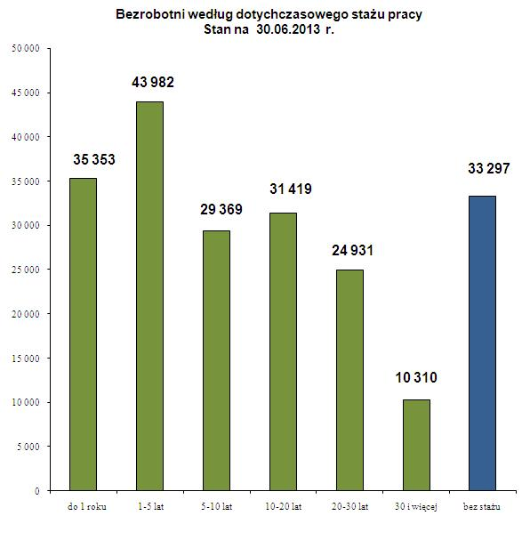
Źródło: WUP Katowice

Slide 17
Ranking zawodów i specjalności o największej liczbie bezrobotnych
Sprzedawca | 17977 | 8,7%
Ślusarz | 4512 | 2,2%
Robotnik budowlany | 4294 | 2,1%
Technik ekonomista | 3315 | 1,6%
Sprzątaczka biurowa | 3268 | 1,6%
Krawiec | 3112 | 1,5%
Kucharz | 3036 | 1,5%
Murarz | 2902 | 1,4%
Robotnik gospodarczy | 2841 | 1,4%
Technik prac biurowych | 2586 | 1,3%
Robotnik pomocniczy w przemyśle przetwórczym | 2341 | 1,1%
Magazynier | 2311 | 1,1%
Fryzjer | 2155 | 1,0%
Technik mechanik | 2055 | 1,0%
Źródło: WUP Katowice

Slide 18
ANALIZA WYNIKÓW BADAŃ
PRZEPROWADZONYCH WŚRÓD
PRACODAWCÓW
PRZEZ POWIATOWY URZĄD PRACY
W PSZCZYNIE W 2012 ROKU
-wybrane fragmenty-

Slide 19
DIAGNOZA LOKALNEGO RYNKU PRACY
W POWIECIE PSZCZYŃSKIM
Podział badanych firm ze względu na przyjęcia do pracy w ostatnim roku
Źródło: badania PUP Pszczyna
Źródło: badania własne PUP Pszczyna

Slide 20
DIAGNOZA LOKALNEGO RYNKU PRACY
W POWIECIE PSZCZYŃSKIM
Liczba przyjętych nowych pracowników
przez badane firmy
wskazania | N | % ogółu badanych firm
od 1 do 5 osób | 98 | 55,7
od 6 do 10 osób | 23 | 13,0
od 11 do 20 osób | 17 | 9,7
powyżej 20 osób | 4 | 2,3
nie wskazano | 4 | 2,3
suma | 146 | 83,0
Źródło: badania PUP Pszczyna
Źródło: badania własne PUP Pszczyna

Slide 21
DIAGNOZA LOKALNEGO RYNKU PRACY
W POWIECIE PSZCZYŃSKIM
Wskazania pracodawców dotyczące tego, czy przyjmowali na nowe miejsca pracy, czy też uzupełniali braki kadrowe wynikające z fluktuacji personelu
wskazania | N | % ogółu badanych firm
przyjmowaliśmy na nowe miejsca pracy | 25 | 14,2
uzupełnialiśmy braki kadrowe wynikające z fluktuacji personelu | 79 | 44,9
przyjmowaliśmy zarówno na nowe miejsca pracy, jak i uzupełnialiśmy braki kadrowe wynikające z fluktuacji personelu | 42 | 23,9
suma | 146 | 83,0
Źródło: badania PUP Pszczyna
Źródło: badania własne PUP Pszczyna

Slide 22
DIAGNOZA LOKALNEGO RYNKU PRACY
W POWIECIE PSZCZYŃSKIM
Zawody/ specjalności, w których badani pracodawcy w ostatnim roku najczęściej przyjmowali do pracy
zawody/ specjalności | N
pracownik produkcji | 185
ślusarz | 109
górnik | 100
sprzedawca | 88
spawacz | 83
murarz, pracownik budowlany | 54
elektryk | 48
pracownik fizyczny | 45
robotnik gospodarczy | 39
nauczyciel | 34
frezer | 30
tokarz | 30
pracownik biurowy | 29
monter okien | 28
urzędnik, referent | 27
kierowca z prawem jazdy kat. C | 21
Źródło: badania własne PUP Pszczyna

Slide 23
DIAGNOZA LOKALNEGO RYNKU PRACY
W POWIECIE PSZCZYŃSKIM
Zawody/ specjalności, w których badani pracodawcy w ostatnim roku najczęściej przyjmowali do pracy – c.d.
zawody/ specjalności | N
magazynier | 19
szlifierz | 16
pracownik drogowy | 15
operator maszyn i urządzeń | 14
pomoc kuchenna | 11
sprzątaczka | 11
brukarz | 10
dozorca | 10
kierowca-magazynier | 10
monter instalacji gazowych | 10
operator ciężkiego sprzętu budowlanego | 10
Źródło: badania PUP Pszczyna
Źródło: badania własne PUP Pszczyna

Slide 24
DIAGNOZA LOKALNEGO RYNKU PRACY
W POWIECIE PSZCZYŃSKIM
Podział badanych firm ze względu na przyjęcia
do pracy absolwentów w ostatnim roku
wskazania | N | % ogółu badanych firm
tak | 57 | 32,4
nie | 85 | 48,3
trudno powiedzieć | 4 | 2,3
suma | 146 | 83,0
Źródło: badania PUP Pszczyna
Źródło: badania własne PUP Pszczyna

Slide 25
DIAGNOZA LOKALNEGO RYNKU PRACY
W POWIECIE PSZCZYŃSKIM
Średnie oceny przypisane poszczególnym czynnikom ocenianym u absolwentów przez pracodawców
Cechy/ umiejętności | Średnie ocen (w skali od 2 do 5)
punktualność | 4,3
gotowość do podnoszenia kwalifikacji | 4,2
ambicja | 4,2
uczenie się nowych obowiązków | 4,1
staranność wykonywania pracy | 4,1
obowiązkowość | 4,1
umiejętność pracy zespołowej | 4,1
komunikatywność | 4,1
pracowitość | 4,1
umiejętność zaprezentowania się na rozmowie kwalifikacyjnej | 4,0
chęć rywalizacji | 3,9
radzenie sobie ze sytuacjami stresującymi | 3,8
samodzielność | 3,8
umiejętności praktyczne | 3,7
szukanie nowych rozwiązań | 3,7
wiedza fachowa | 3,7
Źródło: badania PUP Pszczyna
Źródło: badania własne PUP Pszczyna

Slide 26
DIAGNOZA LOKALNEGO RYNKU PRACY
W POWIECIE PSZCZYŃSKIM
Bezrobotni w szczególnej sytuacji na rynku pracy, których chcieliby zatrudnić pracodawcy z powiatu pszczyńskiego przy wsparciu finansowym PUP Pszczyna (w%)
Źródło: badania PUP Pszczyna

Slide 27
DIAGNOZA LOKALNEGO RYNKU PRACY
W POWIECIE PSZCZYŃSKIM
Podział badanych firm ze względu na chęć zatrudnienia osoby bezrobotnej, gdyby PUP Pszczyna sfinansował jej przeszkolenie
Źródło: badania PUP Pszczyna
Źródło: badania własne PUP Pszczyna

Slide 28
DIAGNOZA LOKALNEGO RYNKU PRACY
W POWIECIE PSZCZYŃSKIM
Szkolenia po ukończeniu których pracodawcy byliby zainteresowani zatrudnieniem osób bezrobotnych
Tematyka szkoleń | N
obsługa wózków widłowych | 22
spawacz | 20
kasa fiskalna | 9
podstawy obsługi komputera | 8
monter instalacji wod.-kan. | 7
operator ciężkiego sprzętu budowlanego | 6
gospodarka finansowa | 5
tokarz | 5
kafelkowanie, malowanie | 3
prawo jazdy kat. C+E | 3
pomoc nauczyciela | 2
murarz | 2
Źródło: badania PUP Pszczyna
Źródło: badania własne PUP Pszczyna

Slide 29
DIAGNOZA LOKALNEGO RYNKU PRACY
W POWIECIE PSZCZYŃSKIM
Plany dotyczące zmiany w zakresie liczby pracowników
w najbliższym roku w badanych firmach (w%)
Źródło: badania PUP Pszczyna
Źródło: badania własne PUP Pszczyna

Slide 30
DIAGNOZA LOKALNEGO RYNKU PRACY
W POWIECIE PSZCZYŃSKIM
Zawody/ specjalności, w których badani pracodawcy w najbliższym roku najczęściej będą zatrudniać nowych pracowników
Zawody/specjalności | N
pracownik produkcji | 34
spawacz | 24
brukarz | 20
sprzedawca | 19
pracownik budowlany | 9
robotnik gospodarczy | 6
technik mechanik | 5
tokarz | 5
ślusarz | 5
pracownik biurowy | 4
kierowca z prawem jazdy kat. C | 4
instalator wod.-kan. | 3
kasjer | 2
elektryk | 2
księgowy | 2
operator ciężkiego sprzętu budowlanego | 2
pracownik fizyczny | 2
magazynier | 2
konserwator | 2
Źródło: badania PUP Pszczyna

Slide 31
DIAGNOZA LOKALNEGO RYNKU PRACY
W POWIECIE PSZCZYŃSKIM
Sposoby poszukiwania pracowników przez badane firmy (w%)
Źródło: badania PUP Pszczyna
Źródło: badania własne PUP Pszczyna

Slide 32
DIAGNOZA LOKALNEGO RYNKU PRACY
W POWIECIE PSZCZYŃSKIM
Pracodawcy, którzy zaznaczyli, że chcą zwolnić część
swojej kadry wskazywali na następujące zawody:
pracownik produkcji,
salowa,
sprzątaczka,
nauczyciel,
leśnik,
piekarz/cukiernik,
krawcowa,
kelner.
Źródło: badania PUP Pszczyna
Źródło: badania własne PUP Pszczyna

Slide 33
DIAGNOZA LOKALNEGO RYNKU PRACY
W POWIECIE PSZCZYŃSKIM
Opinie pracodawców dotyczące znaczenia poszczególnych cech/ umiejętności u kandydatów do pracy (suma odpowiedzi „ważne” i „bardzo ważne”, w %)
Źródło: badania PUP Pszczyna

Slide 34
DZIĘKUJĘ
Rafał Muster
Instytut Socjologii
Uniwersytet Śląski
rafal.muster@us.edu.pl

